Slide 1
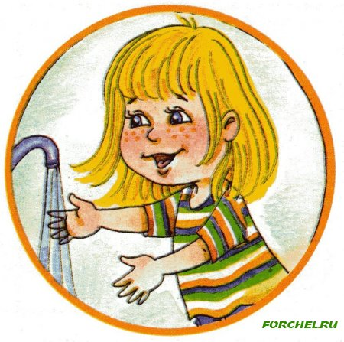
формирование культурно - гигиенических навыков у детей дошкольного возраста
Николаева Людмила Александровна

Slide 2
Цель: формирование культурно-гигиенических навыков и умений у детей дошкольного возраста
Актуальность:
Формирование у детей дошкольного возраста навыков самообслуживания и культурного поведения - одна из задач успешной адаптации в обществе и в охране их здоровья

Slide 3
Задачи
Формировать умения овладевать культурно гигиеническими навыками, и навыками самообслуживания
Побуждать детей к самостоятельности
Оснастить предметно - развивающую среду учебно – дидактическим комплексом пособий по воспитанию культурно гигиенических навыков у детей дошкольного возраста
Разработать методические рекомендации по воспитанию культурно гигиенических навыков у детей дошкольного возраста
Повысить педагогическую компетентность родителей в воспитании у детей дошкольного возраста культурно гигиенических навыков и навыков самообслуживания

Slide 4
Принципы
Системный подход
Планомерность и непрерывность
Развивающий характер обучения с учетом возрастных и индивидуальных особенностей ребенка
Целостность подхода педагогов и родителей к формированию культурно – гигиенических навыков

Slide 5
Методы
Показ
Прямое обучение
Дидактические и сюжетно - ролевые игры
Непосредственно образовательная деятельность
Упражнения, самостоятельная деятельность
Рассматривание иллюстраций
Чтение художественной литературы, народный фольклор
Обсуждение
Систематическое напоминание
Поощрение

Slide 6
Взаимодействие с родителями
Индивидуальные беседы
Стендовые консультации
Родительские собрания
Анкеты

Slide 7
Формирование культурно – гигиенических навыков
КГН
Режимные моменты:
прием детей, прием пищи, прогулка, сон, закаливающие и гигиенические мероприятия.
Работа с родителями:
консультации, беседы, папки – передвижки, развлечения, анкеты.
Непосредственно образовательная деятельность
Игровые ситуации:
сюжетно – ролевые, дидактические и словесные игры.

Slide 8
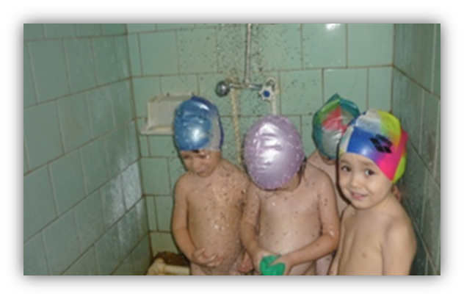
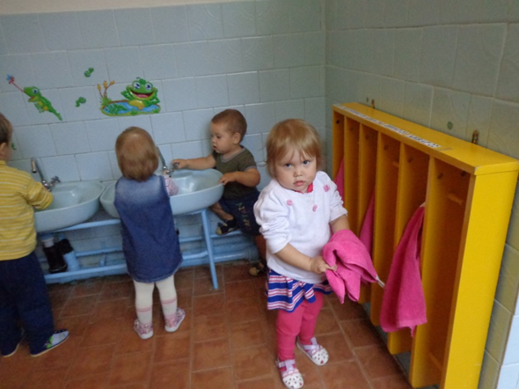
Гигиенические навыки по соблюдению чистоты тела
Все сведения по гигиене прививаются детям в повседневной жизни в процессе разнообразных видов деятельности и отдыха, т.е. в каждом компоненте режима можно найти благоприятный момент для гигиенического воспитания.

Slide 9
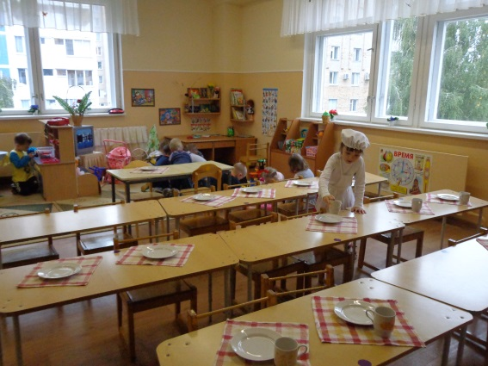
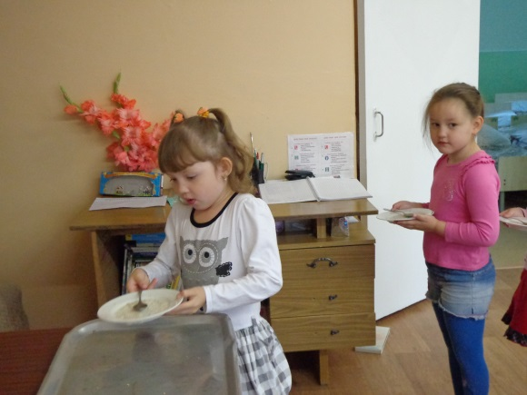
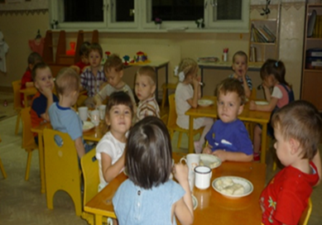
Культура еды
С самого младшего возраста детей приучают правильно сидеть за столом во время еды, аккуратно есть, тщательно, бесшумно пережевывать пищу, уметь пользоваться столовыми приборами, салфеткой. Детям, которые дежурят по столовой, нужно не только уметь правильно накрыть стол и сервировать посуду, но и твердо усвоить, что перед тем как приступить к выполнению своих обязанностей, необходимо тщательно помыть руки с мылом, привести себя в порядок, причесаться.

Slide 10
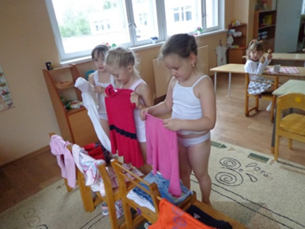
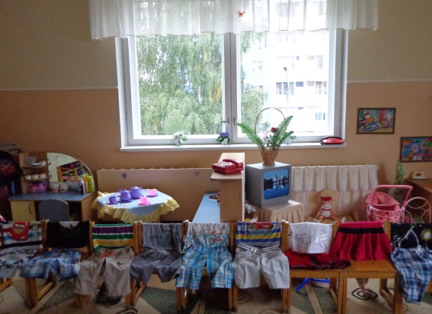
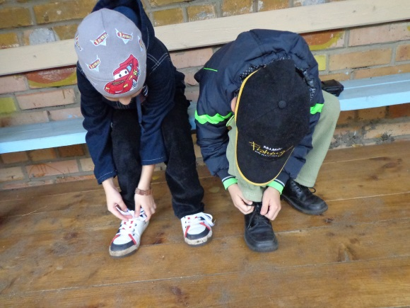
Формирование навыков самообслуживания
Культурно-гигиенические навыки нуждаются в постоянном закреплении в течение всего дошкольного детства. В трудовой деятельности по самообслуживанию ребенка учат доводить начатое дело до конца, выполнить работу качественно. Интерес, внимание ребенка к бытовым действиям, впечатлительность нервной системы дают возможность взрослым быстро научить ребенка определенной последовательности операций, из которых складывается каждое действие.

Slide 11
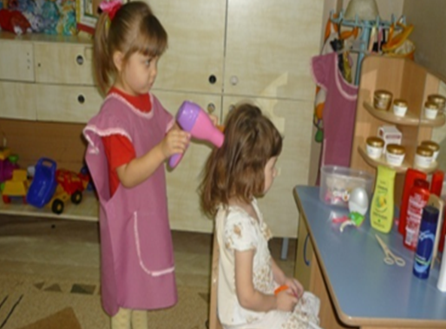
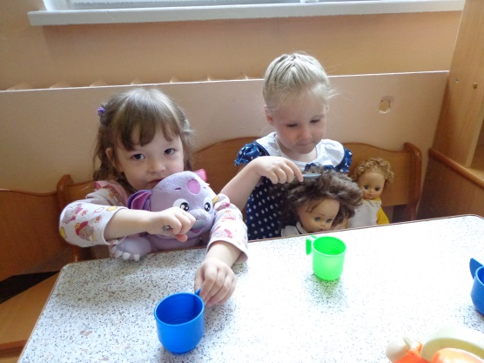
Куклы и игрушки в помощь
Особое внимание следует уделить игровому методу, потому что игра является ведущим видом деятельности ребенка дошкольного возраста, посредством игры ребенок лучше запоминает и устанавливает причинно-следственные связи.

Slide 12
Прогнозируемый результат
Овладение культурно гигиеническими навыками и навыками самообслуживания детьми дошкольного возраста
Оснащение предметно развивающей среды учебно - дидактическим комплексом: дидактическими играми и пособиями
Пополнение методической копилки методическими рекомендациями по формированию культурно - гигиенических навыков у детей дошкольного возраста
Повышение педагогической компетентности родителей по воспитанию культурно - гигиенических навыков у детей дошкольного возраста

